Slide 1
논리회로실험 Term Project
2019310649 임용성
2019312227 손정빈
2019314131 홍승범
2019314431 전우승
과제 제출일: 2023. 03. 12.

Slide 2
Sobel Edge Detection Accelerator

Slide 3
Introduction
Verilog와 FPGA를 이용하여 Sobel edge detection을 진행하고, VGA를 이용하여 edge detection된
결과를 확인한다.
목차
Block diagram
Verilog implementations
Result

Slide 4
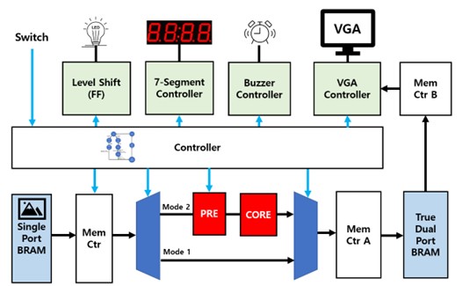
1. Block diagram
[Block diagram]

Slide 5
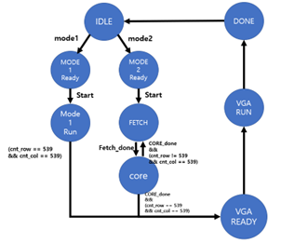
1. Block diagram
[State diagram]

Slide 6
2. Verilog implementations
[Vivado첨부]

Slide 7
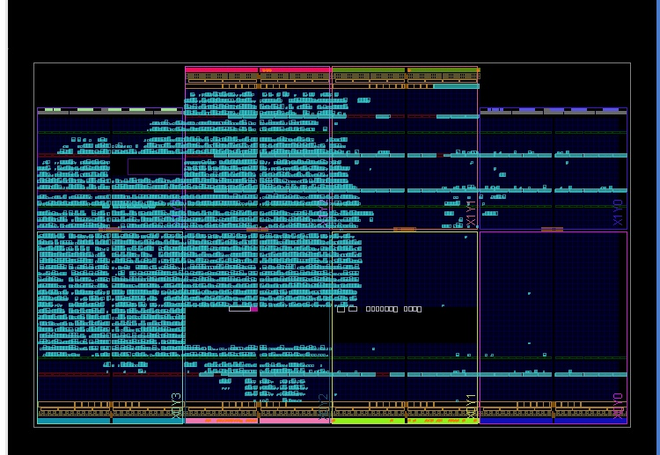
2. Verilog implementations
[사용한 CLB in FPGA]

Slide 8
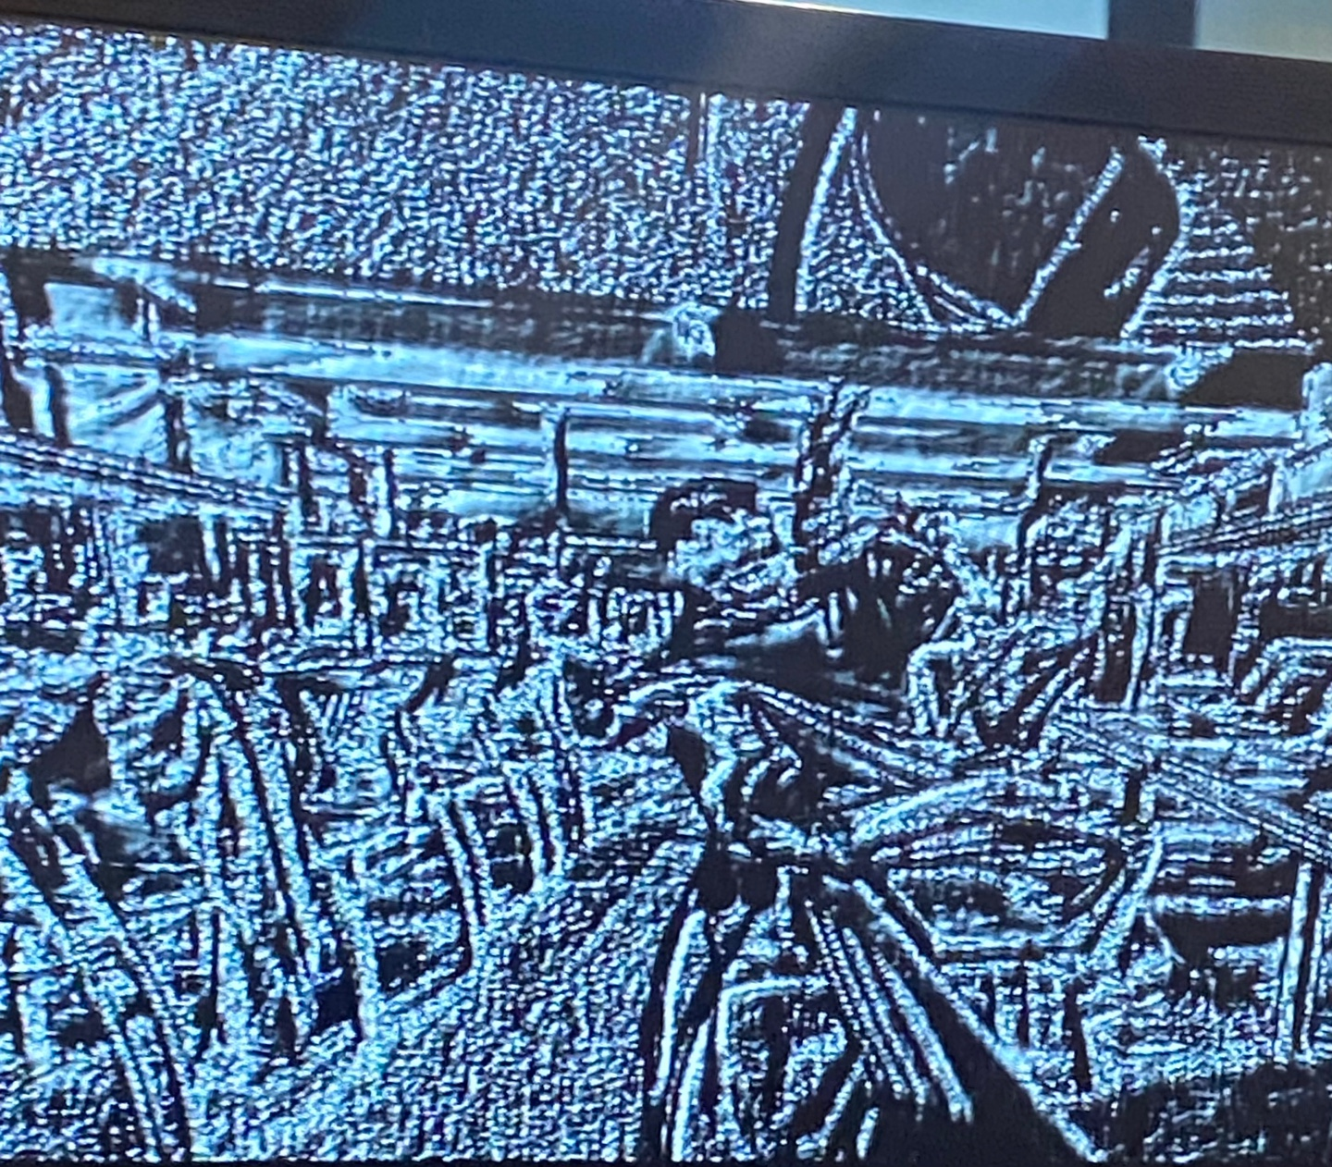
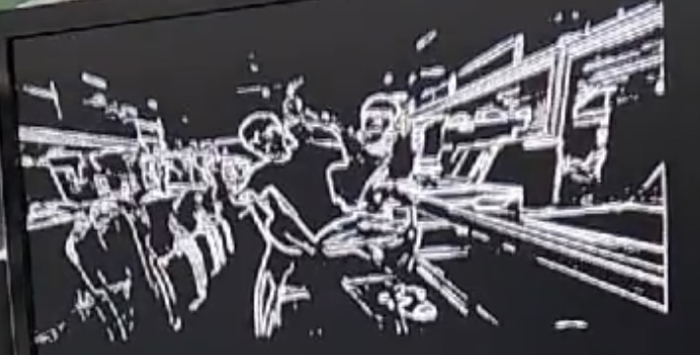
3. Result
[before Sobel Detection]
[after Sobel Detection]

Slide 9
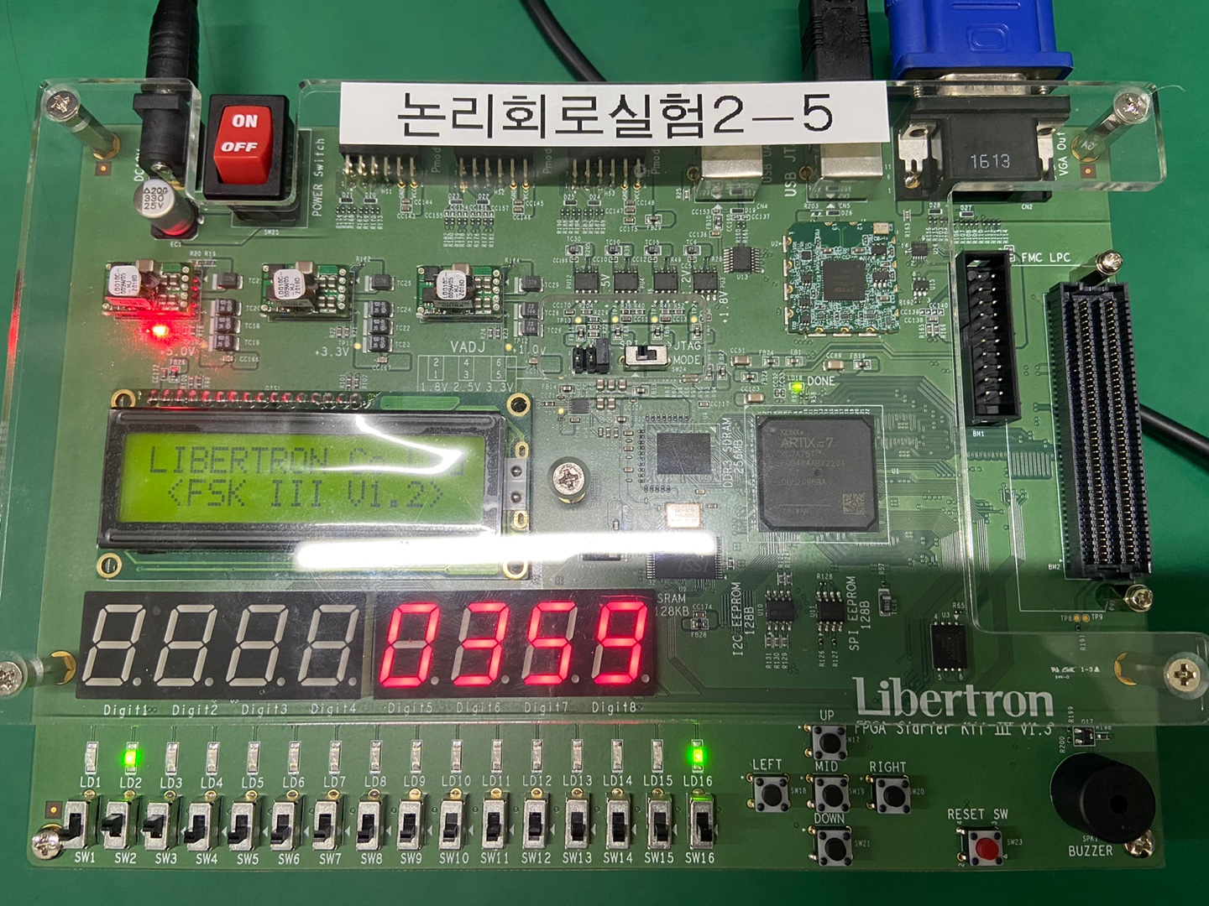
3. Result
① System-reset, Buzzer
② 7-Segment
③ LED
④ Switch
⑤ VGA
⑤
②
③
①
④
[FPGA]

